Slide 1

Les plaisirs du sexe
N°10

Slide 2

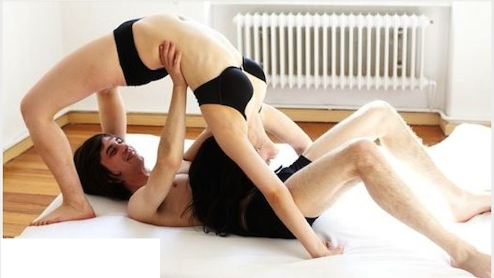
Oh femmes et hommes les
bons plaisirs de la vie même
pour les coincés du string

Slide 3


Slide 4


Slide 5


Slide 6


Slide 7


Slide 8


Slide 9
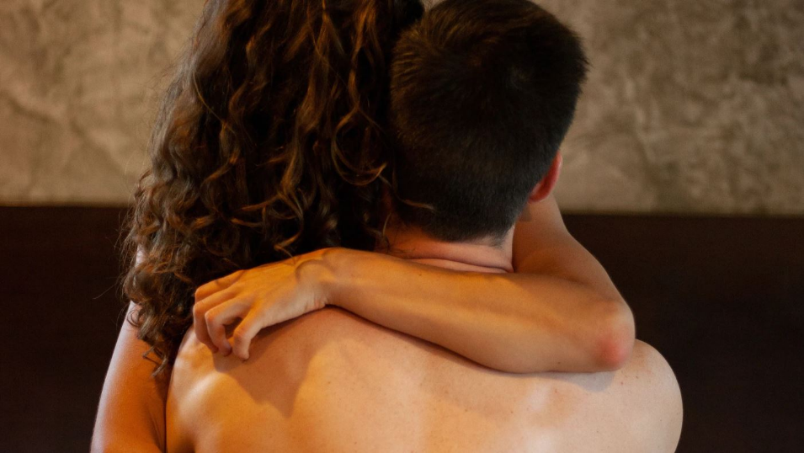

Slide 10


Slide 11


Slide 12


Slide 13
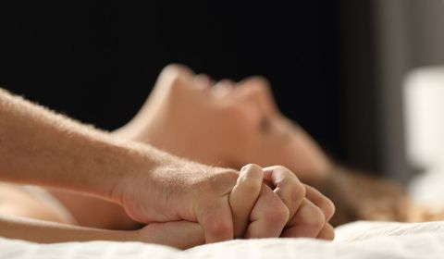

Slide 14


Slide 15

les plaisirs du sexe

